Slide 1



Progetto ingegneria del software
TrackMe
Notes:
NOTA: per sostituire un'immagine selezionarla ed eliminarla, quindi usare l'icona Inserisci immagine per sostituirla con l'immagine desiderata.

Slide 2
Obiettivo
Lo scopo è di creare un'applicazione dedicata al monitoraggio delle calorie consumate dall'utente nel corso della giornata.
Potremmo riassumere i principali obiettivi nei seguenti punti:
Responsabilizzare l'utente nei confronti di un'alimentazione sana e controllata, fornendo strumenti e informazioni utili per raggiungere e mantenere gli obiettivi di salute e benessere.
Favorire la consapevolezza dell'equilibrio calorico e dell'importanza della nutrizione bilanciata.
Offrire un'esperienza utente intuitiva e personalizzata per facilitare il monitoraggio dell'assunzione calorica quotidiana.
Promuovere la creazione di abitudini alimentari salutari attraverso suggerimenti, notifiche e obiettivi individualizzati.
Integrare funzionalità aggiuntive, come la registrazione delle attività fisiche e il tracciamento degli obiettivi di perdita o guadagno di peso.
Fornire un supporto costante e motivazionale per incoraggiare l'utente nel percorso verso uno stile di vita più sano e attivo.

Slide 3
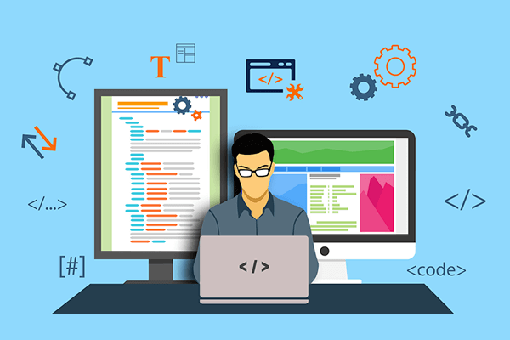
Difficoltà incontrate
Durante lo sviluppo dell'applicazione, abbiamo affrontato diverse sfide e difficoltà che hanno richiesto tempo e risorse per essere superate. Alcune delle principali difficoltà incontrate includono:
Complessità dell'analisi dei requisiti: Definire in modo chiaro e completo i requisiti dell'applicazione ha richiesto un'attenta analisi delle esigenze degli utenti e dei processi coinvolti nel monitoraggio dell'assunzione calorica.
Integrazione dei dati nutrizionali: Ottenere e integrare dati accurati e aggiornati sui valori nutrizionali degli alimenti è stato un compito impegnativo, richiedendo la ricerca e l'utilizzo di fonti affidabili e verificabili.
Organizzazione degli incontri e comunicazione: Gestire efficacemente gli incontri di team, la comunicazione e la collaborazione tra i membri del team è stata una sfida importante.
Nonostante queste sfide, il nostro team ha affrontato con determinazione ogni ostacolo e ha lavorato duramente per garantire il successo del progetto.

Slide 4

Difficoltà incontrate
Progettazione dell'interfaccia utente: Creare un'interfaccia utente intuitiva e user-friendly è stato un processo iterativo, in cui abbiamo dovuto considerare diverse opzioni di design e raccogliere feedback per ottimizzare l'esperienza complessiva dell'applicazione.
Implementazione delle funzionalità avanzate: Introdurre funzionalità avanzate, come il calcolo automatico delle calorie consumate e la generazione di report personalizzati, ha richiesto un'attenta progettazione e sviluppo per garantire la precisione e l'affidabilità dei risultati.
Test e debug: Condurre test approfonditi e individuare e risolvere eventuali bug e problemi di performance è stato un processo continuo e fondamentale per garantire la stabilità e l'efficienza dell'applicazione.
Nonostante queste sfide, il nostro team ha affrontato con determinazione ogni ostacolo e ha lavorato duramente per garantire il successo del progetto.

Slide 5



Paradigma di programmazione e strumenti
Nel corso dello sviluppo del progetto, abbiamo adottato diversi strumenti e tecnologie che riflettono il nostro approccio al paradigma di programmazione. Questi strumenti sono stati scelti per la loro efficacia, affidabilità e capacità di supportare il nostro processo di sviluppo. Essi includono:
Ambiente di sviluppo integrato (IDE): Eclipse è stato il nostro principale ambiente di sviluppo per la scrittura del codice Java. Offre un'ampia gamma di funzionalità e strumenti per facilitare lo sviluppo e la gestione del progetto.
Gestione del database: Per la gestione del database SQLite, abbiamo utilizzato DBeaver, un potente strumento open-source che ci ha permesso di creare, modificare e interrogare il database in modo efficiente.
Strumento per la Modellazione UML: Per la creazione dei diagrammi UML, abbiamo impiegato StarUML, uno strumento intuitivo e completo che ci ha consentito di visualizzare e progettare l'architettura del software in modo chiaro e preciso.
L'adozione di questi strumenti ha svolto un ruolo fondamentale nel supportare il nostro processo di sviluppo e nel garantire il successo del progetto.

Slide 6


Paradigma di programmazione e strumenti
Piattaforma di hosting: GitHub è stata la nostra piattaforma di hosting principale, utilizzata per condividere il codice, gestire le versioni e collaborare con gli altri membri del team.
Strumento di presentazione: Infine, per la creazione della presentazione finale, abbiamo utilizzato Microsoft PowerPoint, un software ampiamente utilizzato e ben noto per la sua versatilità e facilità d'uso nella creazione di presentazioni professionali.
L'adozione di questi strumenti ha svolto un ruolo fondamentale nel supportare il nostro processo di sviluppo e nel garantire il successo del progetto.

Slide 7

Software configuration management
Il Software Configuration Management (SCM) è una pratica essenziale per garantire una gestione efficace e sistematica del codice e della documentazione del progetto. Nel corso del nostro lavoro, abbiamo adottato diverse strategie e strumenti per gestire la configurazione del software. Alcuni aspetti chiave includono:
Utilizzo di GitHub: Abbiamo utilizzato GitHub come piattaforma di hosting principale per il nostro progetto. GitHub ci ha fornito un ambiente centralizzato per la condivisione del codice, la gestione delle versioni e la collaborazione tra i membri del team.
Organizzazione del repository: Abbiamo strutturato il repository GitHub in modo efficiente, con directory dedicate per il codice sorgente e la documentazione. Questa organizzazione ci ha aiutato a mantenere il progetto ordinato e facilmente navigabile.
La corretta gestione della configurazione del software è stata fondamentale per mantenere l'ordine e la coerenza nel nostro progetto e per garantire una collaborazione efficace e produttiva tra i membri del team.

Slide 8

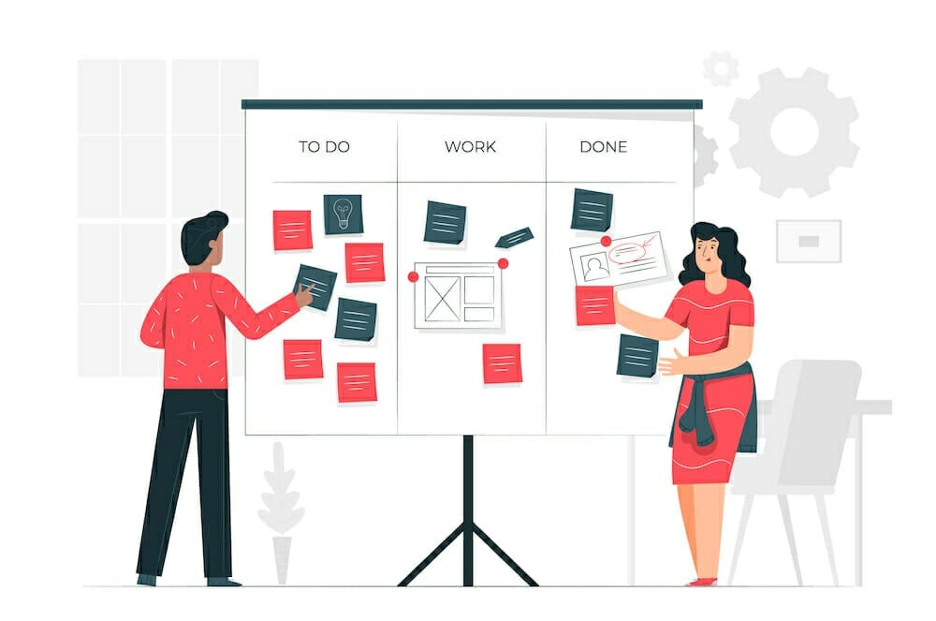
Software configuration management
Gestione delle modifiche: Prima di caricare modifiche significative sul repository, abbiamo concordato di discutere e valutare le modifiche come team. Questo ci ha permesso di evitare errori e garantire che il codice caricato fosse di alta qualità.
Organizzazione dei compiti: Abbiamo utilizzato le sezioni "Issues" e "Projects" di GitHub per tenere traccia dei compiti e delle attività da svolgere. Ogni problema è stato assegnato a un membro del team, facilitando la collaborazione e la suddivisione del lavoro.
Documentazione dettagliata: Abbiamo mantenuto una documentazione dettagliata all'interno del repository, includendo guide per lo sviluppo e note sulle decisioni prese.
La corretta gestione della configurazione del software è stata fondamentale per mantenere l'ordine e la coerenza nel nostro progetto e per garantire una collaborazione efficace e produttiva tra i membri del team.

Slide 9
SCRUM life cycle
Nel nostro progetto, abbiamo adottato l'approccio organizzativo Scrum, un framework agile ampiamente utilizzato nello sviluppo software. Esso si basa su un processo iterativo e incrementale, suddividendo il lavoro in brevi periodi di tempo chiamati sprint.
Le caratteristiche principali dell'organizzazione Scrum includono:
Squadra Scrum: Una squadra auto-organizzata e multifunzionale responsabile dello sviluppo del prodotto.
Sprint: Periodi di tempo predeterminati (solitamente da una a quattro settimane) durante i quali la squadra sviluppa incrementi di funzionalità utilizzabili del prodotto.
Riunioni Scrum: Riunioni regolari, tra cui lo Sprint Planning, il Daily Scrum, lo Sprint Review e la Sprint Retrospective, che aiutano a sincronizzare il lavoro della squadra e a riflettere sulle prestazioni.
Backlog del prodotto e backlog dello sprint: Elenco di lavori da fare, prioritizzati dal valore commerciale e divisi in piccoli compiti gestiti durante lo sprint.
L'organizzazione Scrum favorisce la trasparenza, la collaborazione e l'adattamento continuo, consentendo al team di rispondere in modo flessibile ai cambiamenti nei requisiti e alle sfide emergenti.

Slide 10
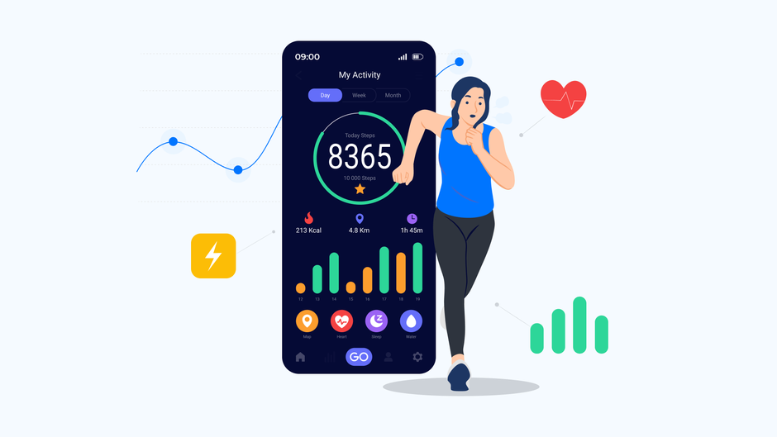
Requisiti
L'estrazione e la specifica dei requisiti sono stati processi fondamentali per garantire il successo del prodotto. Considerando la natura accademica del progetto, il processo di definizione dei requisiti è stato principalmente interno al nostro team di sviluppo. Ecco come abbiamo proceduto:
Estrazione dei requisiti:
Abbiamo intrapreso sessioni di brainstorming interne al team, durante le quali abbiamo discusso e identificato le esigenze e le funzionalità principali dell'applicazione.
Ci siamo basati sulle nostre conoscenze e sulle linee guida fornite dal corso per definire i requisiti funzionali e non funzionali.
Abbiamo analizzato e discusso casi d'uso ipotetici per comprendere come gli utenti avrebbero interagito con l'applicazione e quali funzionalità avrebbero desiderato.
Sfruttando le nostre competenze tecniche e le conoscenze acquisite nel corso del progetto, siamo stati in grado di individuare i vincoli e le restrizioni del sistema.
Specifica dei requisiti:
Abbiamo documentato i requisiti in dettaglio, utilizzando documenti appositamente creati per il progetto.
Per visualizzare i requisiti in modo più chiaro, abbiamo utilizzato diagrammi UML, adattati alle dimensioni del nostro progetto e alle nostre esigenze specifiche.
Nonostante le limitate interazioni esterne, il processo di definizione dei requisiti è stato una parte cruciale del nostro percorso di sviluppo, garantendo che il prodotto finale rispondesse alle nostre aspettative.

Slide 11
Requisiti
I requisiti del progetto sono stati delineati e dettagliati nel documento della specifica dei requisiti.
In particolare, abbiamo utilizzato due approcci:
Must have
Should have
Could have
Won’t have
Modello MOSCOW
Must-have: requisiti essenziali per il funzionamento base dell'applicazione.
Modello KANO
Should-have: requisiti desiderabili ma non indispensabili.
Could-have: requisiti opzionali che possono essere inclusi se il tempo e le risorse lo permettono.
Won't-have: requisiti non inclusi nell'attuale versione del progetto ma considerati per il futuro.
Requisiti funzionali: riguardano le funzionalità dirette del sistema.
Requisiti non funzionali: definiscono gli standard di qualità, accessibilità e sicurezza da rispettare.

Slide 12
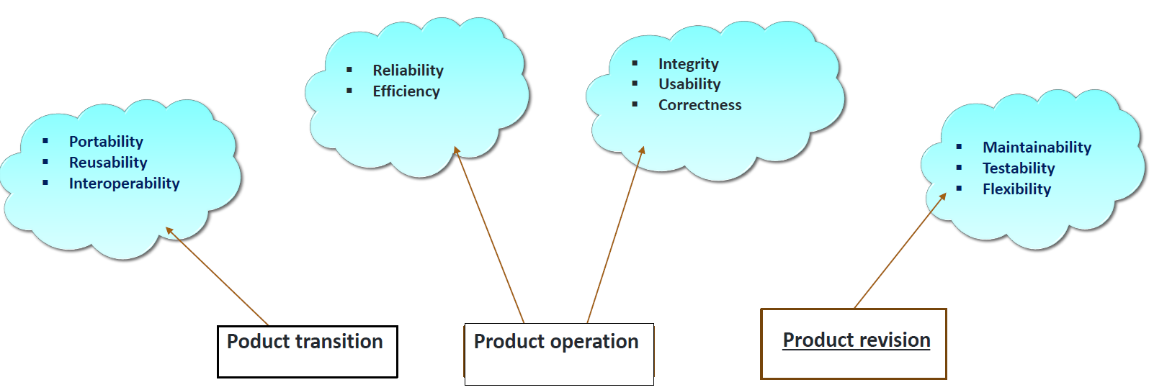
Qualità del software

Slide 13
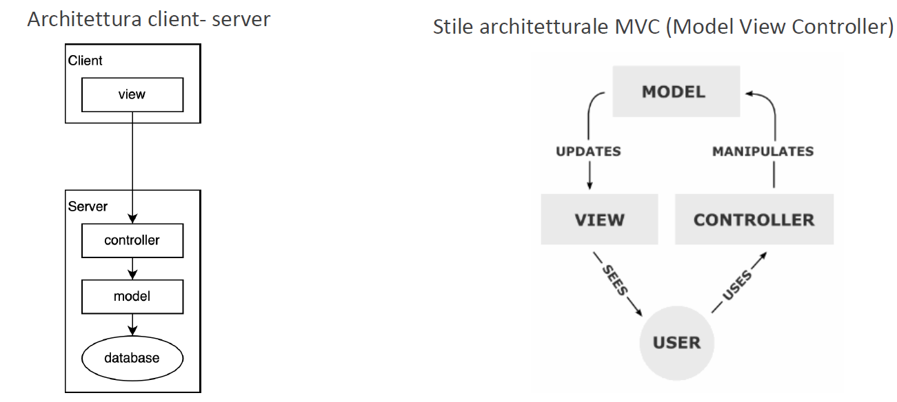
Architettura

Slide 14
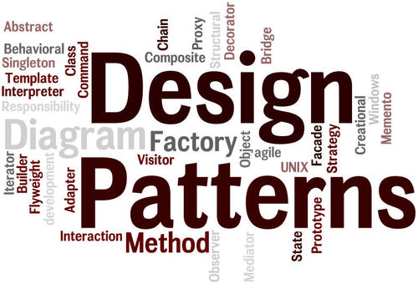
Design patterns
Un Design Pattern è una metodologia consolidata per risolvere problemi ricorrenti nella progettazione del software. Questi modelli offrono soluzioni provate e ottimizzate per problemi specifici, facilitando lo sviluppo di software efficiente e manutenibile.
Design Patterns Utilizzati:
MVC (Model-View-Controller): Per separare la logica di business (Model), la presentazione (View) e il controllo (Controller).
Singleton: Per garantire l'esistenza di una sola istanza di una classe e fornire un punto di accesso globale ad essa.
Factory Method: Per creare oggetti senza specificare la classe esatta dell'oggetto che verrà creato.
Observer: Per stabilire una dipendenza uno-a-molti tra oggetti, in modo che quando un oggetto cambia stato, tutti i suoi dipendenti vengono notificati e aggiornati automaticamente.
Vantaggi dei Design Patterns:
Promuovono la riusabilità del codice e la manutenibilità.
Forniscono una soluzione comune a problemi ricorrenti.
Migliorano la comprensione del codice e la comunicazione tra i membri del team.

Slide 15
Modellazione
Use cases
Classes
Sequence
Activity
State

Slide 16
Modellazione – diagrammi UML
Use cases
screen diagrammi

Slide 17
Modellazione – diagrammi UML
Use cases
screen diagrammi

Slide 18
Modellazione – diagrammi UML
Use cases
screen diagrammi

Slide 19
Modellazione – diagrammi UML
Use cases
screen diagrammi

Slide 20
Modellazione – diagrammi UML
Use cases
screen diagrammi

Slide 21
Implementazione
Durante lo sviluppo del progetto, abbiamo implementato diverse funzionalità chiave:
Registrazione e accesso: Gli utenti possono registrarsi per un nuovo account e accedere utilizzando le proprie credenziali.
Gestione del profilo: Gli utenti possono visualizzare e modificare le informazioni del proprio profilo, inclusi obiettivi nutrizionali e preferenze personali.
Registrazione dei pasti: Gli utenti possono registrare i pasti consumati durante la giornata, specificando dettagli come tipo di pasto e il sistema restituirà l’apporto calorico di ciò che viene inserito.
Creazione di ricette: Gli utenti possono creare e salvare le proprie ricette personalizzate, specificando gli ingredienti e le quantità.
Monitoraggio delle calorie: Il sistema tiene traccia delle calorie consumate dagli utenti in base ai pasti registrati e fornisce statistiche per il monitoraggio dell'apporto calorico giornaliero.
Gestione delle attività fisiche: Gli utenti possono registrare le proprie attività fisiche e le calorie bruciate durante l'allenamento.
Interfaccia utente intuitiva: L'applicazione offre un'interfaccia utente intuitiva e facile da usare, progettata per garantire un'esperienza piacevole e senza intoppi agli utenti.
Screen app

Slide 22
Implementazione
Abbiamo inoltre dovuto rimandare l’implementazione di alcune funzionalità, sulla base del modello MOSCOW, a causa delle tempistiche di consegna:
Consigli e Suggerimenti: Il sistema fornisce consigli personalizzati e suggerimenti per un'alimentazione sana e bilanciata in base alle preferenze e agli obiettivi dell'utente.
Calendario degli alimenti: Una funzionalità per visualizzare e pianificare i pasti futuri degli utenti, consentendo loro di programmare e monitorare l'apporto calorico in anticipo.
Notifiche e promemoria: Un sistema di notifiche per ricordare agli utenti di registrare i pasti, di raggiungere i loro obiettivi nutrizionali e di mantenere uno stile di vita sano.
Analisi avanzata dei dati: Un'analisi approfondita delle abitudini alimentari degli utenti, con grafici dettagliati e statistiche per identificare tendenze e fornire raccomandazioni personalizzate.
Social sharing: La possibilità per gli utenti di condividere i propri progressi, ricette e obiettivi con la comunità, incoraggiando l'interazione e il supporto tra gli utenti.
Screen app
Queste funzionalità rimandate rappresentano potenziali aggiunte future al progetto, una volta che le risorse e le tempistiche lo permetteranno.

Slide 23
DEMO
Un Design Pattern è

Slide 24
Manutenzione
Un Design Pattern è

Slide 25
Testing
Un Design Pattern è

Slide 26
Grazie per l’attenzione

